Slide 1
Teoria dos Semicondutores e o
Diodo Semicondutor
Prof. Gustavo Fernandes de Lima
<gustavo.lima@ifrn.edu.br>

Slide 2
Programa da aula
Introdução
Bandas de Energia
Definição - Materiais
Semicondutores Tipo N e P
Diodo Semicondutor
  Junção PN
  Polarização Direta e Inversa
  Principais Especificações
  Curva Característica e Reta de Carga

Slide 3
Introdução
  Antes de entrarmos no assunto propriamente dito, é necessário fazermos algumas considerações sobre o material de que são feitos alguns dos mais importantes componentes eletrônicos, tais como: diodos e transistores entre outros; este material é conhecido como semicondutor.

Slide 4
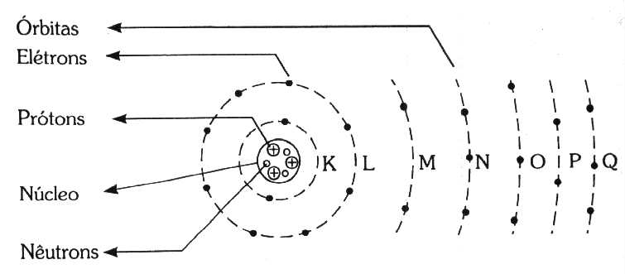
Bandas de Energia
  Um átomo é formado por elétrons que giram ao redor do núcleo (prótons e nêutrons).
  O número de elétrons, prótons e nêutrons é diferente para cada tipo de elemento químico.
  Figura 1 - Modelo atômico de Niels Bohr

Slide 5
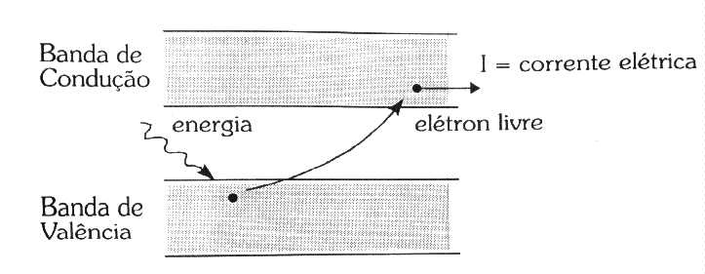
Bandas de Energia
  A quantidade de elétrons da última camada define quantos deles podem se libertar do átomo em função da absorção de energia externa ou se esse átomo pode se ligar a outro através de ligações covalentes.
  Figura 2 - Elétron Livre e Banda de condução

Slide 6
Bandas de Energia
  Os elétrons da banda de valência são os que têm mais facilidade de sair do átomo.
    Eles têm uma energia maior
    Por causa da distância ao núcleo ser grande, a força de atração é menor (menor energia externa)
  A região entre uma órbita e outra do átomo é denominada banda proibida, onde não é possível existir elétrons.
  O tamanho da banda proibida na última camada de elétrons define o comportamento elétrico do material.

Slide 7
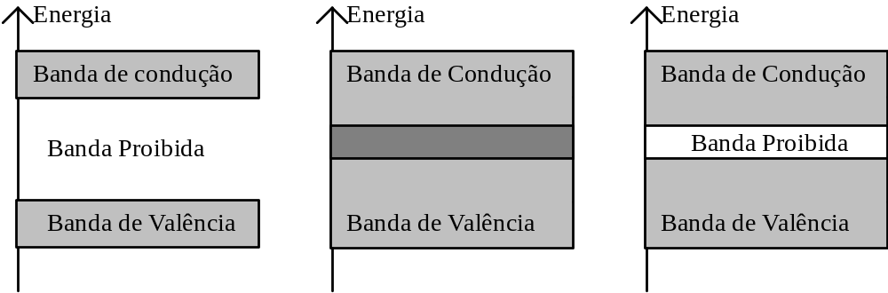
Bandas de Energia
  Figura 3 - Isolantes, Condutores e Semicondutores

Slide 8
Bandas de Energia
  Material isolante: banda proibida grande exigindo do elétron muita energia para se livrar do átomo.
  Material condutor: um elétron pode passar facilmente da banda de valência para a banda de condução sem precisar de muita energia.
  Material semicondutor: um elétron precisa dar um salto pequeno. Os semicondutores possuem características intermediárias em relação aos dois anteriores.

Slide 9
Definição – Materiais
  Condutor é qualquer material que sustenta um fluxo de carga, quando uma fonte de tensão com amplitude limitada é aplicada através de seus terminais.
  Isolante é o material que oferece um nível muito baixo de condutividade sob pressão de uma fonte de tensão aplicada.
  Um semicondutor é, portanto, o material que possui um nível de condutividade entre os extremos de um isolante e um condutor.

Slide 10
Definição – Materiais
  A classificação dos materiais em condutor, semicondutor ou isolante é feita pelo seu valor de resistividade (ρ).
  A Tabela I apresenta os valores de resistividades típicos dos materiais.
  Tabela I – Valores de resistividade típicos
Condutor | Semicondutor | Isolante
1.72x10⁻⁶ Ω-cm (Cobre) | 50 Ω-cm (Germânio) | 10¹² Ω-cm (Mica)
2.82Ω-cm (Alumínio) | 50x10³ Ω-cm (Silício)

Slide 11
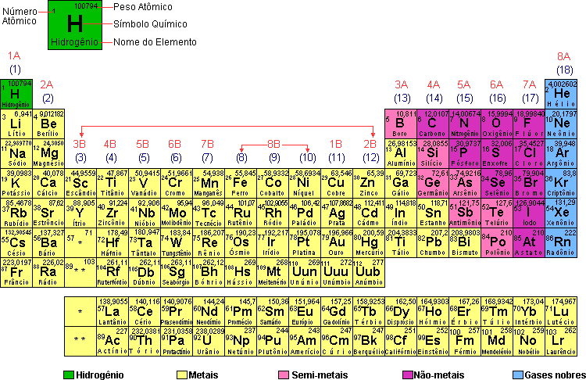
Definição – Materiais

Slide 12
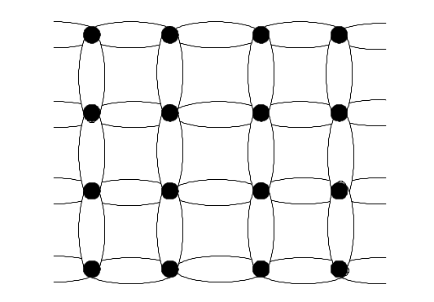
Definição – Materiais
  Semicondutores Intrínsecos
  Os semicondutores mais comuns e mais utilizados são o silício (Si) e o germânio (Ge).
  Eles são elementos tetravalentes, possuindo quatro elétrons na camada de valência.
  Figura 4 - Representação Plana dos Semicondutores

Slide 13
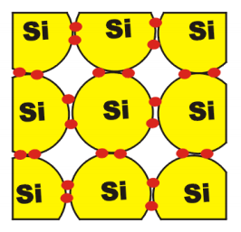
Definição – Materiais
  Semicondutores Intrínsecos
  Cada átomo compartilha 4 elétrons com os vizinhos, de modo a haver 8 elétrons em torno de cada núcleo
  Figura 5 – Compartilhamento de elétrons

Slide 14
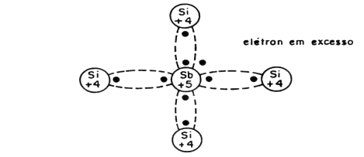
Semicondutores Tipo N e P
  Se um cristal de silício for dopado com átomos pentavalente (arsênio, antimônio ou fósforo), também chamados de impurezas doadora, será produzido um semicondutor do tipo N (negativo) pelo excesso de um elétron nessa estrutura.
  Figura 6 – Semicondutor tipo N

Slide 15
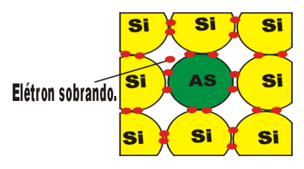
Semicondutores Tipo N e P
  Material semicondutor tipo N
  Figura 7 – Semicondutor tipo N com Arsênio

Slide 16
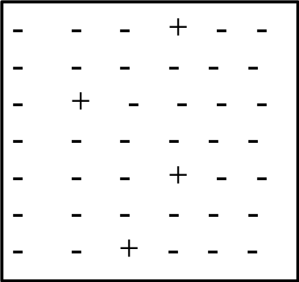
Semicondutores Tipo N e P
  Assim, o número de elétrons livres é maior que o número de lacunas. Neste semicondutor os elétrons livres são portadores majoritários e as lacunas são portadores minoritários.
Figura 8 - Semicondutor Tipo N

Slide 17
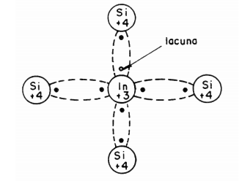
Semicondutores Tipo N e P
  Se um cristal de silício for dopado com átomos trivalente (alumínio, boro ou gálio), também chamados de impurezas aceitadora, será produzido um semicondutor do tipo P (positivo) pelo falta de um elétron nessa estrutura.
  Figura 9 – Semicondutor tipo P

Slide 18
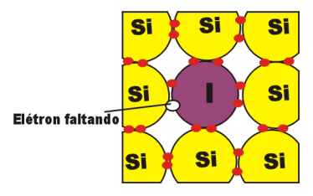
Semicondutores Tipo N e P
  Material semicondutor tipo P
  Figura 9 – Semicondutor tipo P com Índio

Slide 19
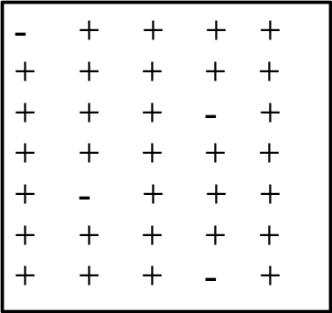
Semicondutores Tipo N e P
  Assim, o número de lacunas é maior que o número de elétrons livres. Neste semicondutor as lacunas são portadores majoritário e os elétrons livres são portadores minoritários.
Figura 8 - Semicondutor Tipo P

Slide 20
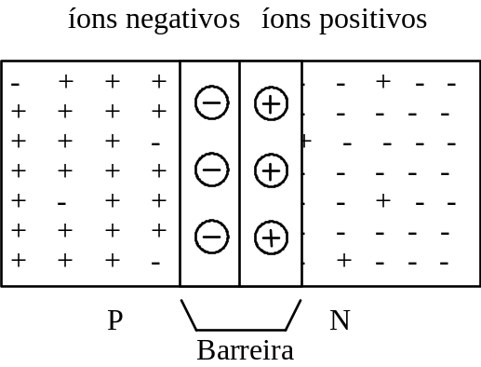
Diodo Semicondutor
Junção PN
  A união de dois cristais (P e N) provoca uma recombinação de elétrons e lacunas na região da junção, formando uma barreira de potencial.
Figura 9 – Barreira de Potencial

Slide 21
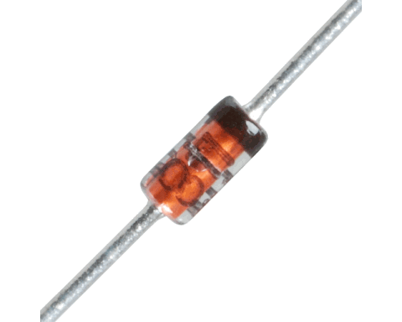
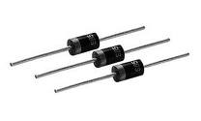
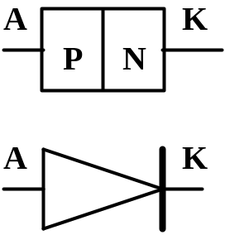
Diodo Semicondutor
Junção PN
  Cada lado do diodo recebe um nome: O lado P chama-se de anodo (A) e o lado N chama-se de catodo (K).
Figura 10 – Imagem e símbolos do Diodo

Slide 22
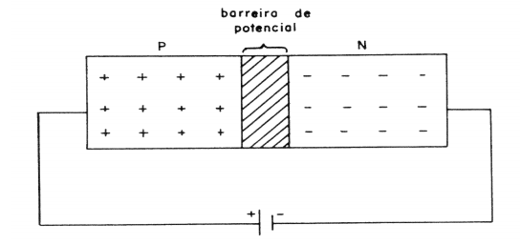
Diodo Semicondutor
Polarização direta da junção PN
  Consiste em colocarmos o terminal positivo da bateria no elemento P da junção PN e o terminal negativo da bateria ao lado N.
Figura 11 – Junção PN polarizada diretamente

Slide 23
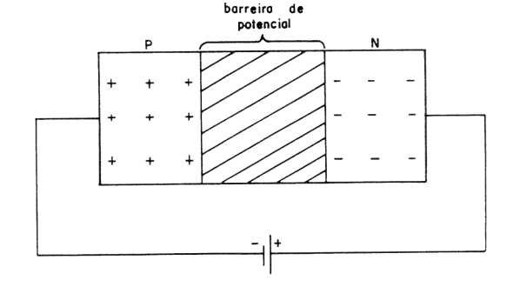
Diodo Semicondutor
Polarização inversa da junção PN
  Consiste em colocarmos o terminal positivo da bateria no elemento N junção PN e o terminal negativo da bateria no lado P.
Figura 12 – Junção PN polarizada inversamente

Slide 24
Diodo Semicondutor
Principais Especificações do Diodo
  Na polarização direta só existe corrente elétrica se a tensão aplicada ao diodo for maior que Vd (0,7V). Existirá uma corrente máxima que o diodo poderá conduzir (Idm) e uma potência máxima de dissipação (Pdm): Pdm = V.Idm
  Na polarização reversa existe uma tensão máxima chamada de tensão de ruptura ou breakdown (Vbr) e uma corrente muito pequena denominada de corrente de fuga.(If)

Slide 25
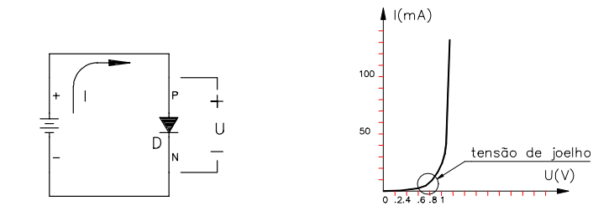
Diodo Semicondutor
Curva Característica do Diodo
  Na polarização direta
  Figura 12 – Diodo polarizado diretamente e sua curva característica

Slide 26
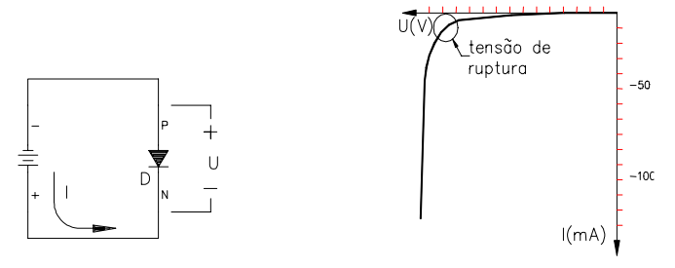
Diodo Semicondutor
Curva Característica do Diodo
  Na polarização inversa
  Figura 13 – Diodo polarizado inversamente e sua curva característica

Slide 27
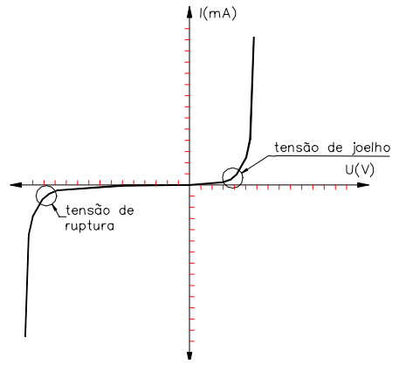
Diodo Semicondutor
Curva Característica do Diodo
  Gráfico completo
  Figura 14 – Curva característica do Diodo

Slide 28
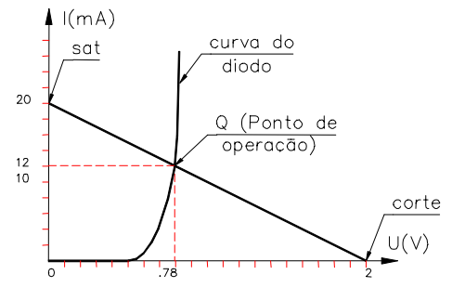
Diodo Semicondutor
Reta de Carga
  Método para determinar o valor exato da corrente e da tensão sobre o diodo.
  Figura 14 – Reta de carga do Diodo

Slide 29
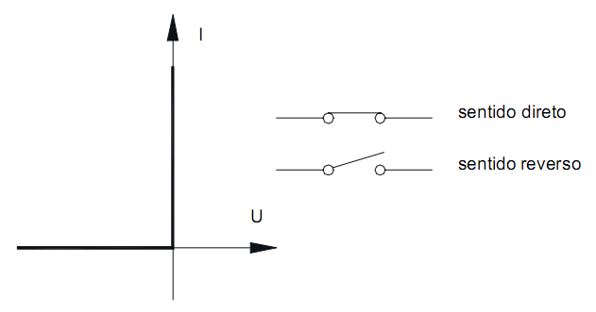
Diodo Semicondutor
Aproximações do Diodo
  1ª aproximação (Diodo ideal)
  Figura 15 – Diodo como chave

Slide 30
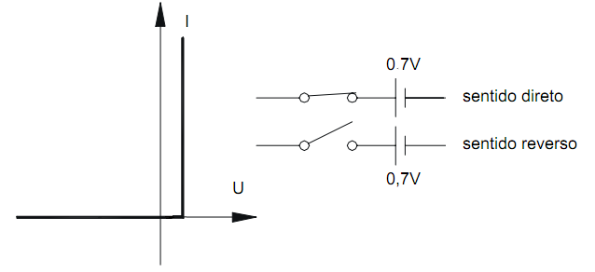
Diodo Semicondutor
Aproximações do Diodo
  2ª aproximação
  Figura 16 – Diodo como chave e fonte

Slide 31
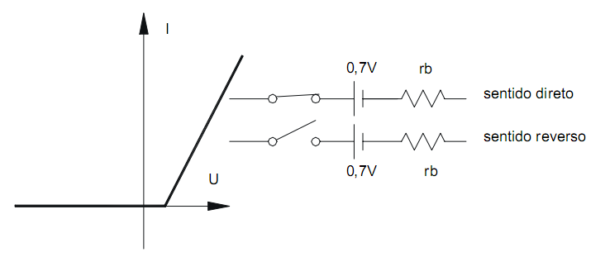
Diodo Semicondutor
Aproximações do Diodo
  3ª aproximação
  Figura 17 – Diodo como chave, fonte e resistência

Slide 32
Fim
O B R I G A D O
<gustavo.lima@ifrn.edu.br>

